Slide 1
Интерфейс передачи
сообщений MPI

Slide 2
Стандарт механизма передачи сообщений MPI (Message Passing Interface) был принят в 1994 г. Стандарт готовился с 1992 по 1994 годы. группой Message Passing Interface Forum. Основная цель, которую ставили перед собой разработчики MPI – обеспечение полной независимости программ, написанных с использованием библиотеки MPI, от архитектуры многопроцессорной системы.
Отметим, что интерфейс громоздок и сложен для прикладного программиста. Интерфейс также сложен для реализации. Поэтому практически отсутствуют реализации MPI, в которых в полной мере обеспечивается совмещение обменов с вычислениями.
В 1997 появился проект стандарта MPI-2, который выглядит еще более громоздким и трудным для полной реализации. Реализацией стандарта MPI-2 является библиотека MPI-2.

Slide 3
Общие сведения о MPI
стандарт MPI не стандартизует реализацию. Поставщики многопроцессорных вычислительных систем, как правило, предлагают свои реализации стандарта MPI для своих машин. Однако правильная MPI-программа (программа, написанная с использованием MPI) должна одинаково выполняться на всех реализациях.
Существуют стандартные "привязки" MPI к языкам С/С++, Fortran 77/90, а также бесплатные и коммерческие реализации MPI почти для всех суперкомпьютерных платформ, а также для UNIX и Windows NT вычислительных кластеров. Переносимой версией библиотеки МРI является библиотека МРIСН.
MPI-программа представляет собой набор независимых процессов, каждый из которых выполняет свою собственную программу, написанную на каком-либо языке высокого уровня. Процессы MPI-программы взаимодействуют друг с другом посредством передачи сообщений путем вызова коммуникационных функций MPI-библиотеки. Как правило, каждый процесс выполняется в своем собственном адресном пространстве, однако допускается и режим разделения памяти.

Slide 4
MPI-библиотека реализована в виде примерно 130 функций, в число которых входят следующие основные наборы функций:
функции для работы с группами процессов
и коммуникаторами;
функции, реализующие коммуникационные операции типа точка-точка;
функции, реализующие коллективные коммуникационные операции.
Набор функций библиотеки MPI далеко выходит за рамки набора функций, минимально необходимого для поддержки механизма передачи сообщений. Почти любая MPI-программа может быть написана с использованием всего 6 MPI-функций, а достаточно полную и удобную среду программирования составляет набор из 24 функций.

Slide 5
MPI не обеспечивает механизмов задания начального размещения процессов по процессорам. Предполагается, что для этого имеются другие средства. Эти средства должны позволять задать число процессоров и процессов, разместить процессы и данные на каждом процессоре.
Стандарт MPI требует, чтобы MPI-программы могли выполняться на гетерогенных многопроцессорных системах, в которых различные процессоры имеют различные форматы данных одного и того же типа. MPI-программа должна работать также на мультипроцессорных вычислительных системах.

Slide 6
Основными понятиями стандарта MPI являются:
процесс;
группа процессов;
коммуникатор.
Процесс – исполнение программы на одном процессоре. Процесс может содержать последовательный код, параллельные ветви, операции ввода/вывода и пр.
Группа процессов – совокупность процессов, каждый из которых имеет внутри группы уникальное имя. Процессы в группе взаимодействуют посредством коммуникатора группы. Процессы в группе имеют номер от 0 до (n-1), где n – количество процессов в группе.
Коммуникатор реализует обмены данными между процессами и их синхронизацию. Для прикладной программы коммуникатор выступает в качестве коммуникационной среды. Различают внутригрупповые коммуникаторы (intra) и межгрупповые коммуникаторы (inter). Сообщения, использующие разные коммуникаторы, не оказывают влияния друг на друга и не взаимодействуют.

Slide 7
Программа "Hello world!
#include <stdio.h>
#include <mpi.h>
void main(int argc , char *argv[])
{
MPI_Init( &argc, &argv );
printf("Hello world!");
MPI_Finalize();
}

Slide 8
Модель параллельной программы в MPI
В модели программирования MPI параллельная программа при запуске порождает несколько процессов, взаимодействующих между собой с помощью сообщений. Совокупность всех процессов, составляющих параллельное приложение, или их части, описывается специальной структурой, которая называется коммуникатором (областью взаимодействия).
Каждому процессу в области взаимодействия назначается уникальный числовой идентификатор - ранг, значение которого от 0 до np – 1 (np - число процессов).

Slide 9
Структура программы, написанной по схеме хозяин/работник, приведена ниже.
if (ранг процесса = рангу мастер-процесса)
{
код мастер-процесса
} else
{
код подчиненного процесса (подчиненных процессов)
}
Каждый экземпляр программы уже в процессе своего выполнения определяет, является ли он мастер-процессом. Затем, в зависимости от результата этой проверки, выполняется одна из ветвей условного оператора. Первая ветвь соответствует мастер-задаче, а вторая - подчиненной задаче. Способы взаимодействия между подзадачами определяются программистом. Перед использованием процедур передачи сообщений программа должна подключиться к системе обмена сообщениями.

Slide 10
Сообщения
Сообщение содержит пересылаемые данные и служебную информацию. Для того, чтобы передать сообщение, необходимо указать:
• ранг процесса-отправителя сообщения;
• адрес, по которому размещаются пересылаемые данные процесса-отправителя;
• тип пересылаемых данных;
• количество данных;
• ранг процесса, который должен получить сообщение;
• адрес, по которому должны быть размещены данные процессом-получателем.
• тег сообщения;
• идентификатор коммуникатора, описывающего область взаимодействия, внутри которой происходит обмен.

Slide 11
Тег - это задаваемое пользователем целое число от 0 до 32767, которое играет роль идентификатора сообщения и позволяет различать сообщения, приходящие от одного процесса. Теги могут использоваться и для соблюдения определенного порядка приема сообщений.
Прием сообщения начинается с подготовки буфера достаточного размера. В этот буфер записываются принимаемые данные. Операция отправки или приема сообщения считается завершенной, если программа может вновь использовать буферы сообщений.

Slide 12
Разновидности обменов сообщениями
В MPI реализованы разные виды обменов. Прежде всего, это двухточечные (задействованы только два процесса) и коллективные (задействованы более двух процессов).
Двухточечные обмены используются для организации локальных и неструктурированных коммуникаций.
При выполнении глобальных операций используются коллективные обмены.
Асинхронные коммуникации реализуются с помощью запросов о получении сообщений.
Имеется несколько разновидностей двухточечного обмена.
• Блокирующие прием/передача - приостанавливают выполнение процесса на время приема сообщения.
• Неблокирующие прием/передача - выполнение процесса продолжается в фоновом режиме, а программа в нужный момент может запросить подтверждение завершения приема сообщения.
• Cинхронный обмен - сопровождается уведомлением об окончании приема сообщения.
• Асинхронный обмен - уведомлением не сопровождается.

Slide 13
MPI & C/C++
В программах на языке C имена функций имеют вид
Класс_действие_подмножество или Класс_действие. В C++ подпрограмма является методом для определенного класса, имя имеет в этом случае вид MPI::Класс::действие_подмножество. Для некоторых действий введены стандартные наименования: Create - создание нового объекта, Get – получение информации об объекте, Set - установка параметров объекта, Delete – удаление информации, Is - запрос о том, имеет ли объект указанное свойство.
Имена констант MPI записываются в верхнем регистре. Их описания находятся в заголовочном файле mpi.h.
Входные параметры функций передаются по значению, а выходные (и INOUT) — по ссылке.
Соответствие типов MPI стандартным типам языка C приведено в табл.

Slide 14
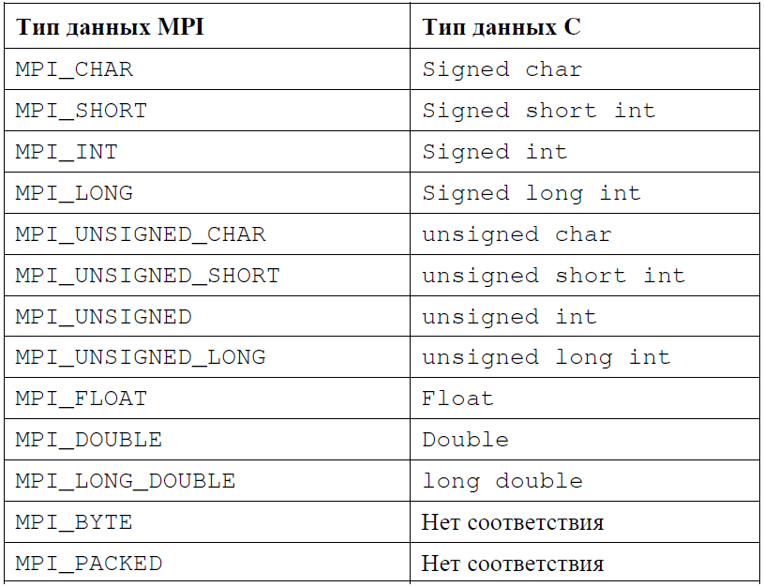

Slide 15
Коды завершения
В MPI приняты стандартные соглашения о кодах завершения вызовов подпрограмм. Так, например, возвращаются значения MPI_SUCCESS - при успешном завершении вызова и MPI_ERR_OTHER - обычно при попытке повторного вызова MPI_Init.
Вместо числовых кодов в программах обычно используют специальные именованные константы:
• MPI_ERR_BUFFER - неправильный указатель на буфер;
• MPI_ERR_COMM - неправильный коммуникатор;
• MPI_ERR_RANK - неправильный ранг;
• MPI_ERR_OP - неправильная операция;
• MPI_ERR_ARG - неправильный аргумент;
• MPI_ERR_UNKNOWN - неизвестная ошибка;
• MPI_ERR_TRUNCATE - сообщение обрезано при приеме;
• MPI_ERR_INTERN - внутренняя ошибка. Обычно возникает, если системе не хватает памяти.

Slide 16
Коммуникатор представляет собой структуру, содержащую либо все процессы, исполняющиеся в рамках данного приложения, либо их подмножество.
Процессы, принадлежащие одному и тому же коммуникатору, наделяются общим контекстом обмена. Операции обмена возможны только между процессами, связанными с общим контекстом, то есть, принадлежащие одному и тому же коммуникатору. Каждому коммуникатору присваивается идентификатор. В MPI есть несколько стандартных коммуникаторов:
• MPI_COMM_WORLD – включает все процессы параллельной программы;
• MPI_COMM_SELF – включает только данный процесс;
• MPI_COMM_NULL – пустой коммуникатор, не содержит ни одного процесса.
В MPI имеются процедуры, позволяющие создавать новые коммуникаторы, содержащие подмножества процессов.

Slide 17
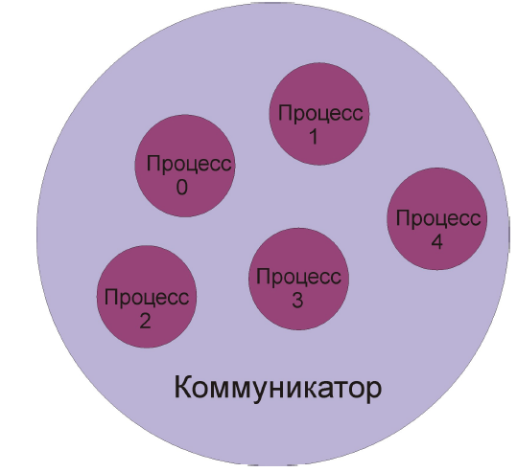
Коммуникатор и ранги

Slide 18
Функции MPI
int MPI_Init(int *argc, char **argv)
Подключение к MPI. Данный вызов предшествует всем прочим вызовам подпрограмм MPI.
int MPI_Finalize()
Завершение работы с MPI. После вызова данной подпрограммы нельзя вызывать подпрограммы MPI. MPI_Finalize должны вызывать все процессы перед завершением своей работы.

Slide 19
int MPI_Comm_size(MPI_Comm comm, int *size)
Определение размера области взаимодействия. Входные параметры:
• comm - коммуникатор.
Выходные параметры:
• size - количество процессов в области взаимодействия.
int MPI_Comm_rank(MPI_Comm comm, int *rank)
Определение ранга процесса.
Входные параметры:
• comm - коммуникатор.
Выходные параметры:
• rank - ранг процесса в области взаимодействия.

Slide 20
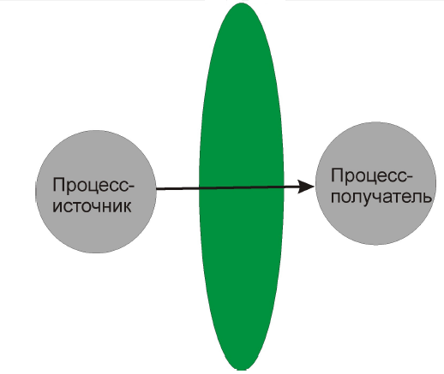
Двухточечный обмен

Slide 21
Стандартная блокирующая передача
int MPI_Send(void *buf, int count, MPI_Datatype datatype, int dest, int tag, MPI_Comm comm)
Входные параметры:
• buf - адрес первого элемента в буфере передачи
• count - количество элементов в буфере передачи;
• datatype - тип MPI каждого пересылаемого элемента;
• dest - ранг процесса-получателя сообщения (целое число от 0 до n – 1, где n ¾ число процессов в области взаимодействия);
• tag - тег сообщения;
• comm - коммуникатор;
Возвращает код завершения.

Slide 22
Стандартный блокирующий прием
int MPI_Recv(void *buf, int count, MPI_Datatype datatype, int source, int tag, MPI_Comm comm, MPI_Status *status)
Входные параметры:
• count - максимальное количество элементов в буфере приема. Фактическое их количество можно определить с помощью подпрограммы MPI_Get_count;
• datatype - тип принимаемых данных. Напомним о необходимости соблюдения соответствия типов аргументов подпрограмм приема и передачи;
• source - ранг источника. Можно использовать специальное значение MPI_ANY_SOURCE, соответствующее произвольному значению ранга. В программировании идентификатор, отвечающий произвольному значению параметра, часто называют "джокером". Этот термин будем использовать и мы;
• tag - тег сообщения или "джокер" MPI_ANY_TAG, соответствующий произвольному значению тега;
• comm - коммуникатор. При указании коммуникатора "джокеры" использовать нельзя.
Выходные параметры:
• buf - начальный адрес буфера приема. Его размер должен быть достаточным, чтобы разместить принимаемое сообщение, иначе при выполнении приема произойдет сбой возникнет ошибка переполнения;
• status - статус обмена.
Если сообщение меньше, чем буфер приема, изменяется содержимое лишь тех ячеек памяти буфера, которые относятся к сообщению.

Slide 23
Send-Recv example
#include <mpi.h>
int main(int argc, char* argv[]){
int rank, buf[256];
MPI_Status status;
MPI_Init(&argc, &argv);
MPI_Comm_rank(MPI_COMM_WORLD, &rank);
if(rank == 0){
// init buffer
MPI_Send(buf, 256, MPI_INT, 1, 10, MPI_COMM_WORLD);
}
if(rank == 1){
MPI_Recv(buf, 256, MPI_INT, 0, 10, MPI_COMM_WORLD, &status);
// process buffer
}
MPI_Finalize();
return 0;
}

Slide 24
Wildcard
Получить сообщение от любого источника —
source = MPI_ANY_SOURCE
Получить сообщение с любым tag —
tag = MPI_ANY_TAG
Реальные значения source и tag возвращаются в структуре status.

Slide 25
Определение размера полученного сообщения (count)
int MPI_Get_count(MPI_Status *status, MPI_Datatype datatype, int*count)
Аргумент datatype должен соответствовать типу данных, указанному в операции передачи сообщения.
Буферизованный обмен
int MPI_Bsend(void *buf, int count, MPI_Datatype datatype, int dest, int tag, MPI_Comm comm)
Параметры совпадают с параметрами подпрограммы MPI_Send.
Создание буфера
int MPI_Buffer_attach(void *buf, size)
Выходной параметр:
• buf - буфер размером size байтов.
Роль буфера может играть массив. Этот массив должен быть описан в программе, его не следует использовать для других целей (например, в качестве первого аргумента подпрограммы MPI_Bsend). За один раз к процессу может быть подключен только один буфер.
Отключение буфера
int MPI_Buffer_detach(void *buf, int *size)
Выходные параметры:
• buf - адрес;
• size - размер отключаемого буфера.
Вызов данной подпрограммы блокирует работу процесса до тех пор, пока все сообщения, находящиеся в буфере, не будут обработаны. В языке C данный вызов не освобождает автоматически память, отведенную для буфера.

Slide 26
Прием и передача данных с блокировкой
int MPI_Sendrecv(void *sendbuf, int sendcount, MPI_Datatype sendtype,
int dest, int sendtag, void *recvbuf, int recvcount, MPI_Datatype
recvtype, int source, int recvtag, MPI_Comm comm, MPI_Status *status)
Входные параметры:
• sendbuf - начальный адрес буфера передачи;
• sendcount - количество передаваемых элементов;
• sendtype - тип передаваемых элементов;
• dest - ранг адресата;
• sendtag - тег передаваемого сообщения;
• recvbuf - начальный адрес буфера приема;
• recvcount - количество элементов в буфере приема;
• recvtype - тип элементов в буфере приема;
• source - ранг источника;
• recvtag - тег принимаемого сообщения;
• comm - коммуникатор.
Выходные параметры:
• recvbuf - начальный адрес буфера приема;
• status - статус операции приема.
Прием, и передача используют один и тот же коммуникатор. Буферы передачи и приема не должны пересекаться, у них может быть разный размер, типы пересылаемых и принимаемых данных также могут различаться.

Slide 27
Неблокирующие операции
Выполнение в три этапа:
● Инициализация
– немедленный выход
– функции начинаются с MPI_I…
● Выполняем какую-то работу
● Ожидание завершения

Slide 28
int MPI_Isend(void *buf, int count, MPI_Datatype datatype, int dest, int msgtag, MPI_Comm comm, MPI_Request *request)
buf - адрес начала буфера посылки сообщения
count - число передаваемых элементов в сообщении
datatype - тип передаваемых элементов
dest - номер процесса-получателя
msgtag - идентификатор сообщения
comm - идентификатор группы
OUT request - идентификатор асинхронной передачи
Передача сообщения, аналогичная MPI_Send, однако возврат из подпрограммы происходит сразу после инициализации процесса передачи без ожидания обработки всего сообщения, находящегося в буфере buf. Это означает, что нельзя повторно использовать данный буфер для других целей без получения дополнительной информации о завершении данной посылки. Окончание процесса передачи (т.е. того момента, когда можно переиспользовать буфер bufбез опасения испортить передаваемое сообщение) можно определить с помощью параметра request и процедур MPI_Wait и MPI_Test. Сообщение, отправленное любой из процедур MPI_Send и MPI_Isend, может быть принято любой из процедур MPI_Recv и MPI_Irecv.

Slide 29
int MPI_Irecv (void *buf, int count, MPI_Datatype datatype,
int source, int msgtag,
MPI_Comm comm, MPI_Request *request)
OUT buf - адрес начала буфера приема сообщения
count - максимальное число элементов в принимаемом сообщении
datatype - тип элементов принимаемого сообщения
source - номер процесса-отправителя
msgtag - идентификатор принимаемого сообщения
comm - идентификатор группы
OUT request - идентификатор асинхронного приема сообщения
Прием сообщения, аналогичный MPI_Recv, однако возврат из подпрограммы происходит сразу после инициализации процесса приема без ожидания получения сообщения в буфере buf. Окончание процесса приема можно определить с помощью параметра request и функций MPI_Wait и MPI_Test.

Slide 30
int MPI_Wait( MPI_Request *request, MPI_Status *status)
request - идентификатор асинхронного приема или передачи
OUT status - параметры сообщения
Ожидание завершения асинхронных процедур MPI_Isend или MPI_Irecv, ассоциированных с идентификатором request. В случае приема, атрибуты и длину полученного сообщения можно определить обычным образом с помощью параметра status.
int MPI_Waitall( int count, MPI_Request *requests, MPI_Status *statuses)
int MPI_Waitany( int count, MPI_Request *requests,
int *index, MPI_Status *status)
count - число идентификаторов
requests - массив идентификаторов асинхронного приема или передачи
OUT index - номер завершенной операции обмена
OUT status(es) - параметры сообщений

Slide 31
int MPI_Waitsome( int incount, MPI_Request *requests,
int *outcount, int *indexes, MPI_Status *statuses)
incount - число идентификаторов
requests - массив идентификаторов асинхронного приема или передачи
OUT outcount - число идентификаторов завершившихся операций обмена
OUT indexes - массив номеров завершившихся операции обмена
OUT statuses - параметры завершившихся сообщений
Выполнение процесса блокируется до тех пор, пока по крайней мере одна из операций обмена, ассоциированных с указанными идентификаторами, не будет завершена. Параметр outcount содержит число завершенных операций, а первые outcount элементов массива indexes содержат номера элементов массива requests с их идентификаторами. Первые outcount элементов массива statuses содержат параметры завершенных операций.

Slide 32
int MPI_Test( MPI_Request *request, int *flag,
MPI_Status *status)
request - идентификатор асинхронного приема или передачи
OUT flag - признак завершенности операции обмена
OUT status - параметры сообщения
Проверка завершенности асинхронных процедур MPI_Isend или MPI_Irecv, ассоциированных с идентификатором request. В параметре flag возвращает значение 1, если соответствующая операция завершена, и значение 0 в противном случае. Если завершена процедура приема, то атрибуты и длину полученного сообщения можно определить обычным образом с помощью параметра status.
int MPI_Testall( int count, MPI_Request *requests, int *flag, MPI_Status *statuses)
int MPI_Testany(int count, MPI_Request *requests,
int *index, int *flag, MPI_Status *status)

Slide 33
#include "mpi.h“
#include <stdio.h>
int main(int argc, char *argv[])
{
int myid, numprocs, left, right;
int buffer[10], buffer2[10];
MPI_Request request, request2;
MPI_Status status;
MPI_Init(&argc,&argv);
MPI_Comm_size(MPI_COMM_WORLD, &numprocs);
MPI_Comm_rank(MPI_COMM_WORLD, &myid);
right = (myid + 1) % numprocs;
left = myid - 1;
if (left < 0)
left = numprocs - 1;
MPI_Irecv(buffer, 10, MPI_INT, left, 123, MPI_COMM_WORLD, &request);
MPI_Isend(buffer2, 10, MPI_INT, right, 123, MPI_COMM_WORLD, &request2);
MPI_Wait(&request, &status);
MPI_Wait(&request2, &status);
MPI_Finalize();
return 0;
}

Slide 34
Коллективные операции
Взаимодействует группа процессов.
● Вовлечены все процессы в коммуникаторе
● Примеры:
– Синхронизация (барьер).
– Broadcast, scatter, gather.
– Global sum, global maximum, etc.
Характеристики:
Коллективная над коммуникатором
● ВСЕ процессы в рамках коммуникатора должны
вызвать коллективную функцию
● Коллективные операции - блокирующие.
● Нет tag-а.
● Буфер на отправку данных должен быть такого же
размера как и буфер на прием данных.

Slide 35
Barrier Synchronization
● C: int MPI_Barrier(MPI_Comm comm)
● MPI_Barrier обычно не используется, но:
– Используется для отладки:
● Не забывайте удалять после отладки.
– Используется для профилирования
● Load imbalance of computation [ MPI_Wtime(); MPI_Barrier(); ....
MPI_Wtime() ]
● communication epochs [ MPI_Wtime(); MPI_Allreduce(); …;
MPI_Wtime() ]
– Используется для синхронизации внешних операций (например, I/O):
● Посылка сообщений может быть более эффективна

Slide 36
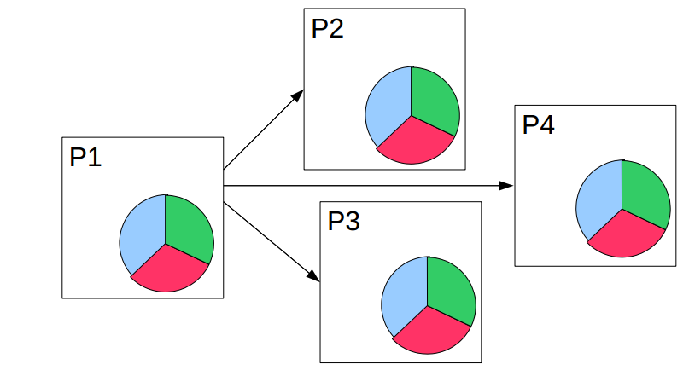
Broadcast
int MPI_Bcast(void *buf, int count, PI_Datatype datatype,int root, MPI_Comm comm)

Slide 37
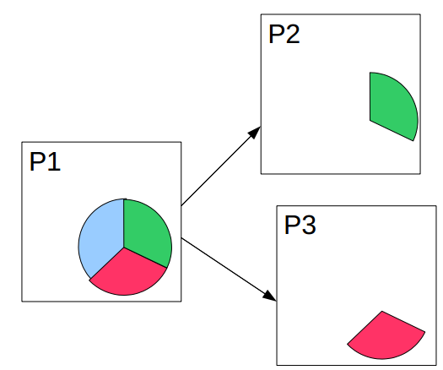
Scatter
int MPI_Scatter(void *sendbuf, int sendcount,
MPI_Datatype sendtype, void *recvbuf,
int recvcount, MPI_Datatype recvtype,
int root, MPI_Comm comm)

Slide 38
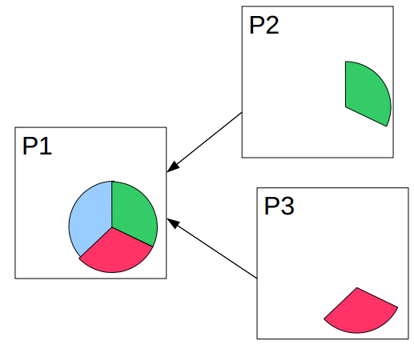
Gather
int MPI_Gather(void *sendbuf, int sendcount, MPI_Datatype sendtype, void *recvbuf, int recvcount, MPI_Datatype recvtype, int root, MPI_Comm comm)

Slide 39
Поиск среднего с помощью
MPI_Scatter и MPI_Gather (1:2)
int num_elements_per_proc = atoi(argv[1]);
srand(time(NULL));
float *rand_nums = NULL;
if (world_rank == 0) {
rand_nums = create_rand_nums(num_elements_per_proc * world_size);
}
// Create a buffer that will hold a subset of the random numbers
float *sub_rand_nums = new float [elements_per_proc];
MPI_Scatter(rand_nums, elements_per_proc, MPI_FLOAT,
sub_rand_nums, elements_per_proc, MPI_FLOAT,
0, MPI_COMM_WORLD);

Slide 40
Поиск среднего с помощью
MPI_Scatter и MPI_Gather (2:2)
float sub_avg = compute_avg(sub_rand_nums, elements_per_proc);
float *sub_avgs = 0;
if (world_rank == 0) {
sub_avgs = new float [world_size];
}
MPI_Gather(&sub_avg, 1, MPI_FLOAT, sub_avgs, 1, MPI_FLOAT, 0,
MPI_COMM_WORLD);
if (world_rank == 0) {
float avg = compute_avg(sub_avgs, world_size);
}

Slide 41
Глобальные операции редукции
Сумма
Произведение
Минимум
Максимум
Битовые операции
«Собираемая» переменная может быть простой или массивом.

Slide 42
Операторы редукции
Операторы | Функции
MPI_BAND | Bitwise AND
MPI_BOR | Bitwise OR
MPI_BXOR | Bitwise exclusive OR
MPI_MAX | Maximum
MPI_MAXLOC | Maximum and location of the maximum
MPI_MIN | Minimum
MPI_MINLOC | Minimum and location of the minimum
MPI_LAND | Logical AND
MPI_LOR | Logical OR
MPI_LXOR | Logical exclusive OR
MPI_PROD | Product
MPI_SUM | Sum

Slide 43
Операция приведения, результат которой передается одному процессу:
int MPI_Reduce(void *buf, void *result, int count, MPI_Datatype datatype, MPI_Op op, int root, MPI_Comm comm)
Входные параметры:
buf - адрес буфера передачи;
• count - количество элементов в буфере передачи;
• datatype - тип данных в буфере передачи;
• op - операция приведения;
• root - ранг главного процесса;
• comm - коммуникатор.
MPI_Reduce применяет операцию приведения к операндам из buf, а результат каждой операции помещается в буфер результата result. MPI_Reduce должна вызываться всеми процессами в коммуникаторе comm, а аргументы count, datatype и op в этих вызовах должны совпадать.

Slide 44
Определение собственных
глобальных операций
int MPI_Op_create(MPI_User_function *function, int commute, MPI_Op *op)
Входные параметры:
• function - пользовательская функция;
• commute - флаг, которому присваивается значение "истина", если операция коммутативна (результат не зависит от порядка операндов).
Описание типа пользовательской функции выглядит следующим образом:
typedef void (MPI_User_function)
(void *a, void *b, int *len, MPI_Datatype *dtype)
Здесь операция определяется так:
b[I] = a[I] op b[I]
для I = 0, …, len – 1.

Slide 45
Поиск среднего с помощью MPI_Reduce
float *rand_nums = NULL;
rand_nums = create_rand_nums(num_elements_per_proc);
// Sum the numbers locally
float local_sum = 0;
int i;
for (i = 0; i < num_elements_per_proc; i++) {
local_sum += rand_nums[i];
}
printf("Local sum for process %d - %f, avg = %f\n",
world_rank, local_sum, local_sum / num_elements_per_proc);
// Reduce all of the local sums into the global sum
float global_sum;
MPI_Reduce(&local_sum, &global_sum, 1, MPI_FLOAT,
MPI_SUM, 0, MPI_COMM_WORLD);
if (world_rank == 0) {
printf("Total sum = %f, avg = %f\n", global_sum,
global_sum / (world_size * num_elements_per_proc));
}

